Slide 1
通信
視覚センサ
行動計画
通信
重心制御
駆動制御

Slide 2
FILE
Input
開発者が記述
cReComp
設定ファイル
CPU⬄FPGAの 通信路の制御回路
Output
通信制御
ROS
APP
通信路
ユーザ
ロジック
自動生成される
通信
通信路
Python
Verilog-HDL
ハードウェアをラップするソフトウェア
CPU
FPGA
ROS準拠FPGAコンポーネント

Slide 3
cReCompによって自動生成される部分
計算結果は標準出力
通信制御
ROS
APP
arg_x
test_node
通信路
arg_y
Topic
通信路
result
Python
Verilog-HDL
adder.v
計算の引数を
ROSのメッセージ としてPublish
CPU
FPGA
ROS準拠FPGAコンポーネント

Slide 4
cReCompによって自動生成される部分
通信制御
pwm_ctl.v
ROS
APP
dir_in
test_node
通信路
para_in
Topic
PWM
dir_out
motor
driver
Python
para_in
Verilog-HDL
モータへの
出力パラメータをPublishする
CPU
FPGA
ROS準拠FPGAコンポーネント

Slide 5
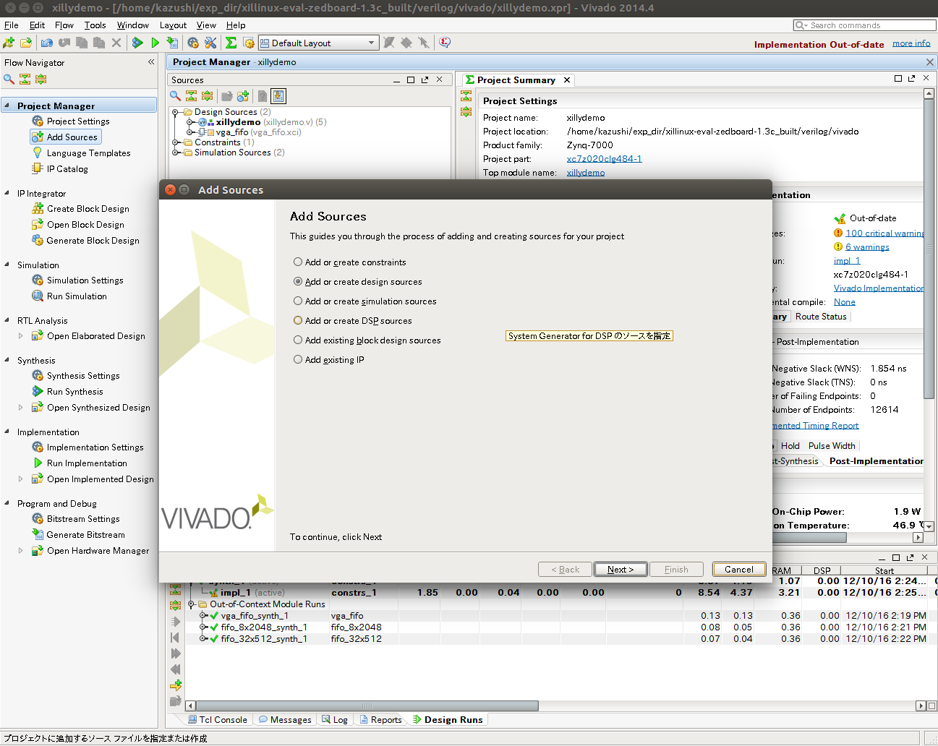

Slide 6
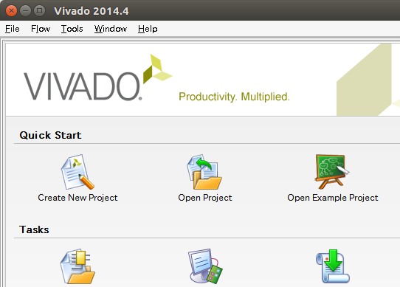

Slide 7
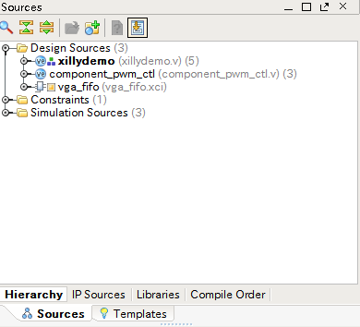

Slide 8
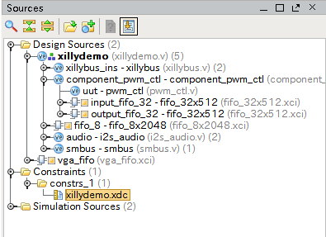

Slide 9
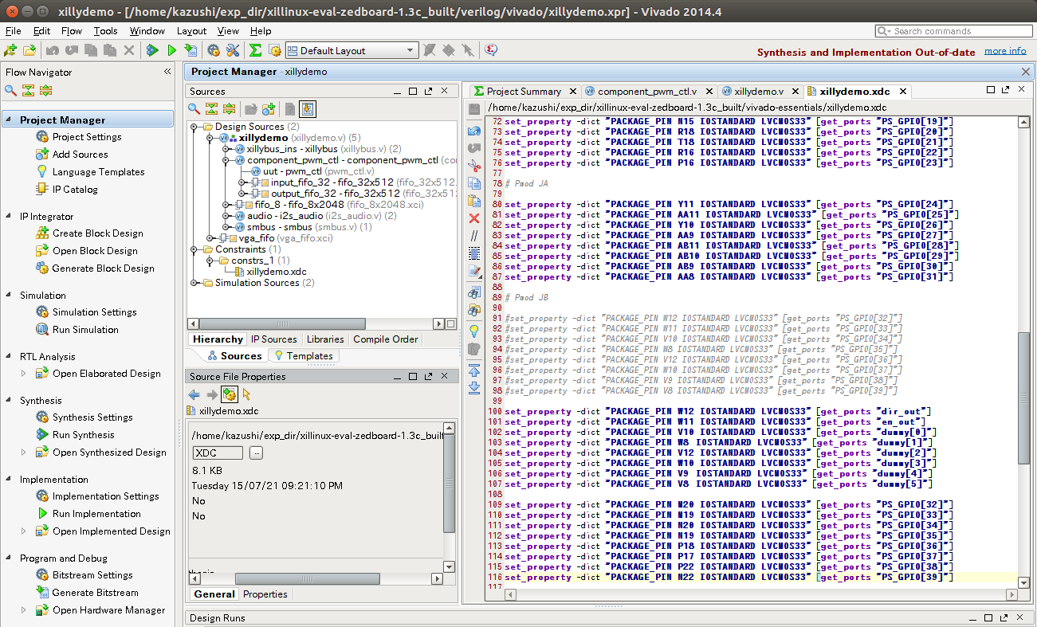

Slide 10
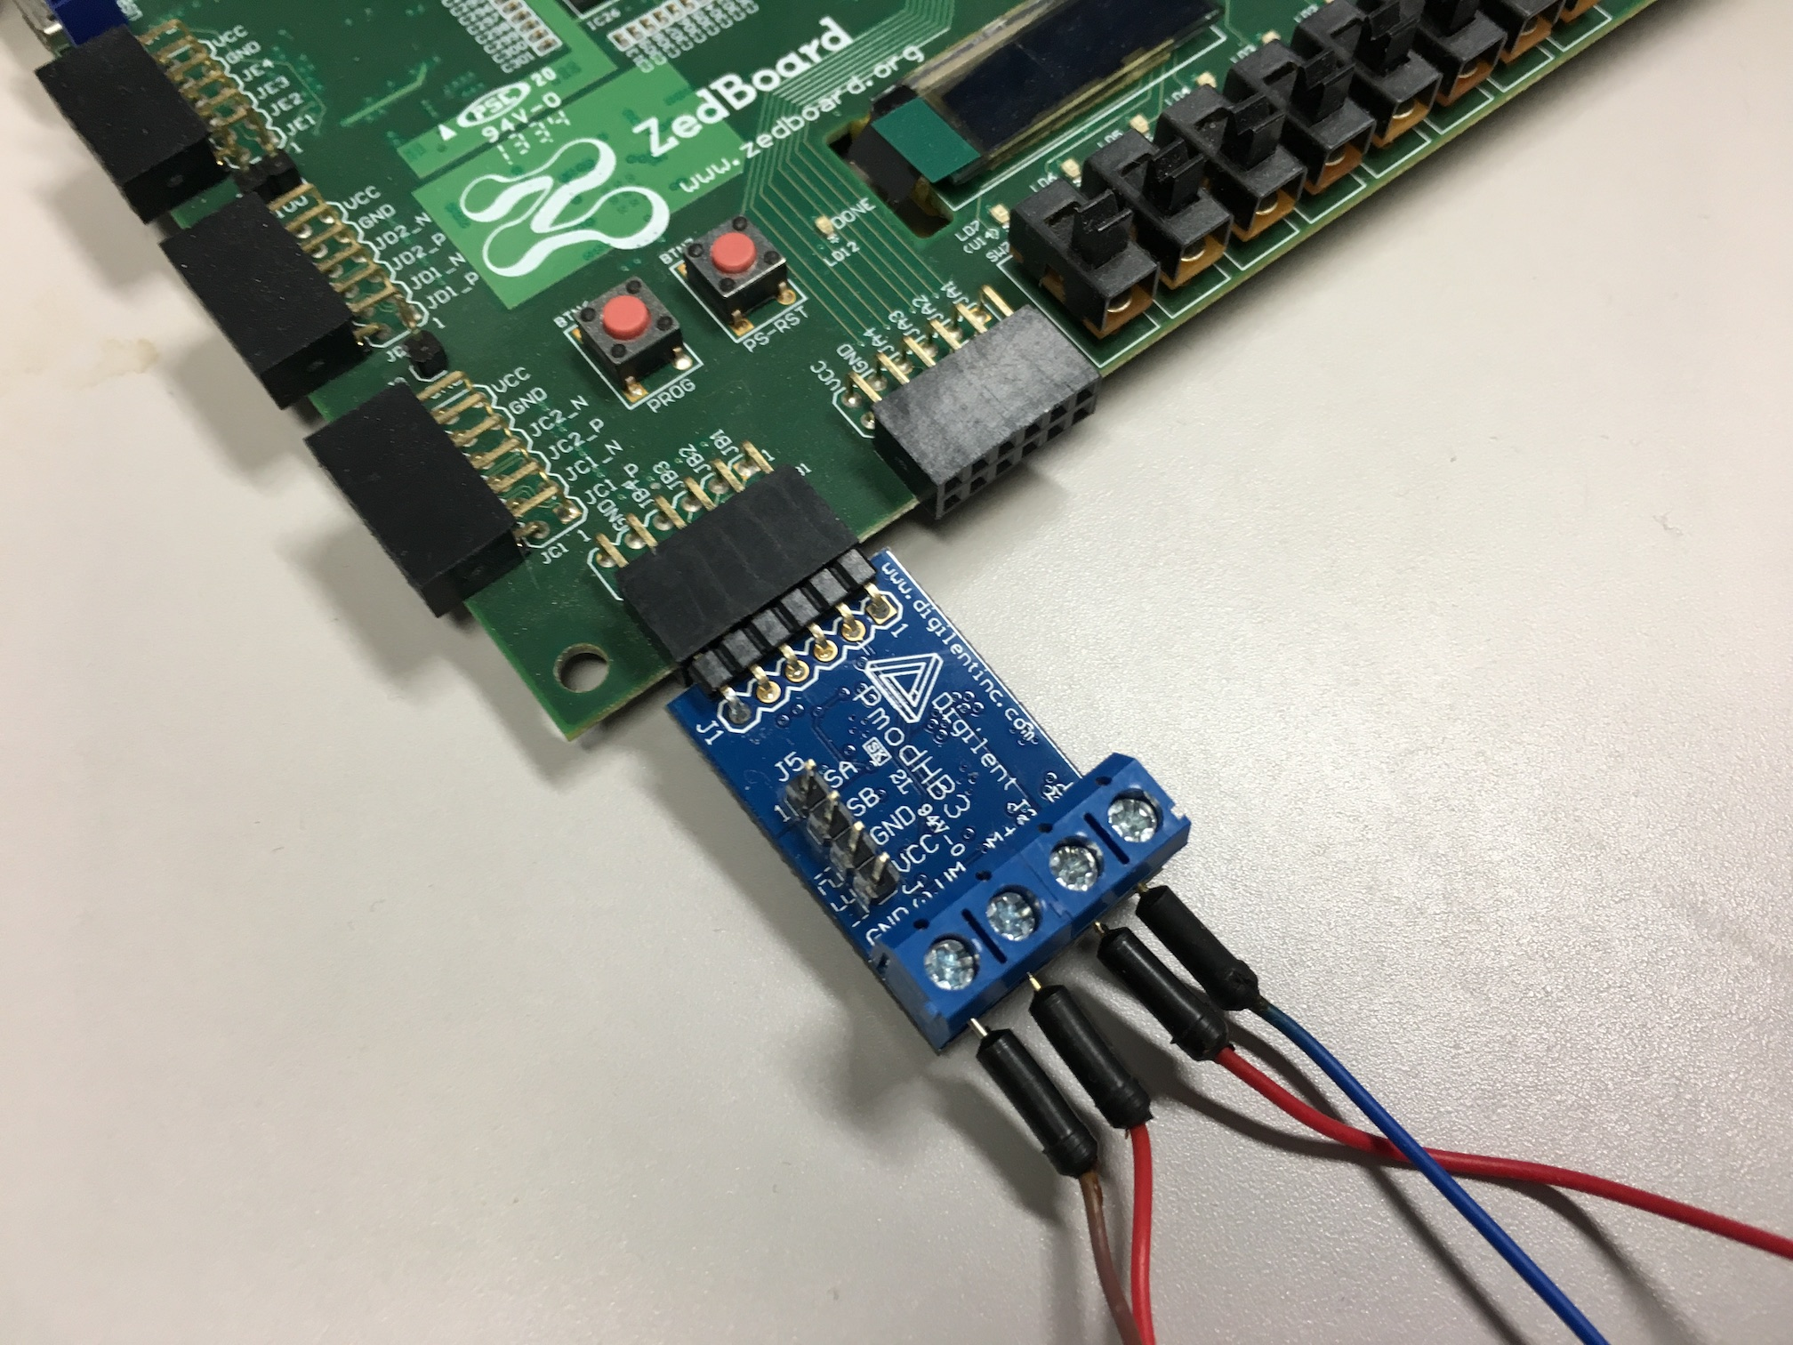
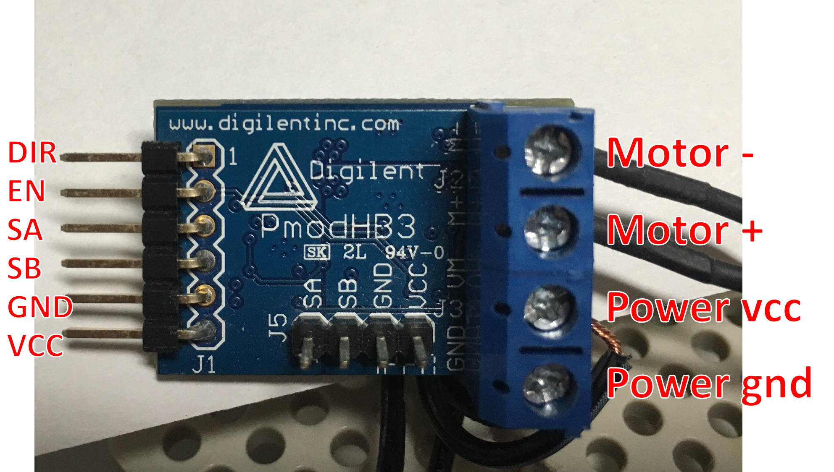

Slide 11
ソフトウェアからの
パラメータを受け取るために
register信号が必要
通信制御
pwm_ctl.v
ROS
APP
dir_in
通信路
para_in
PWM
dir_out
motor
driver
Python
para_in
Verilog-HDL
CPU
FPGA
FPGAボードの外部へ
電気信号を出力するために
output信号が必要
ROS準拠FPGAコンポーネント

